Slide 1
Оценка студентов

Slide 2
Цели

Slide 3
Цели

Slide 4
ЦЕЛИ ОЦЕНКИ

Slide 5
СВОЙСТВА ОЦЕНКИ

Slide 6
УСПЕШНАЯ ОЦЕНКА: ВОСЕМЬ КРИТЕРИЕВ

Slide 10
МЕТОДЫ ОЦЕНКИ

Slide 11
Простая модель способностей

Slide 12
Некоторые методы оценки:

Slide 13
Методы выбора (тестовые вопросы)

Slide 14
Самостоятельный ответ

Slide 15
Оценка практических навыков

Slide 16
Оценка навыков: сделать

Slide 17
Наблюдение за клинической работой

Slide 18
Мини-клинический экзамен (Norcini, 1995)

Slide 19
Удовлетворительное выполнение навыков

Slide 21
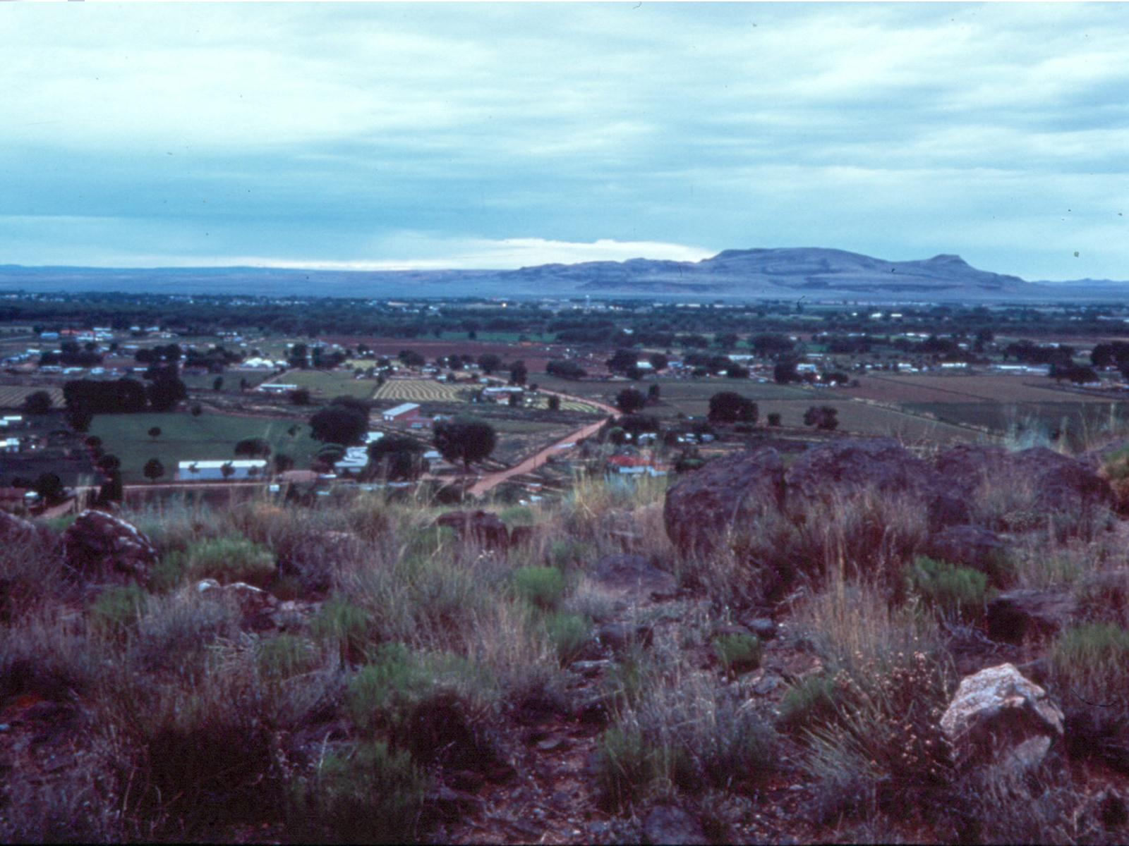

Slide 22
Организация и планирование оценки

Slide 23
Матрица оценки

Slide 24
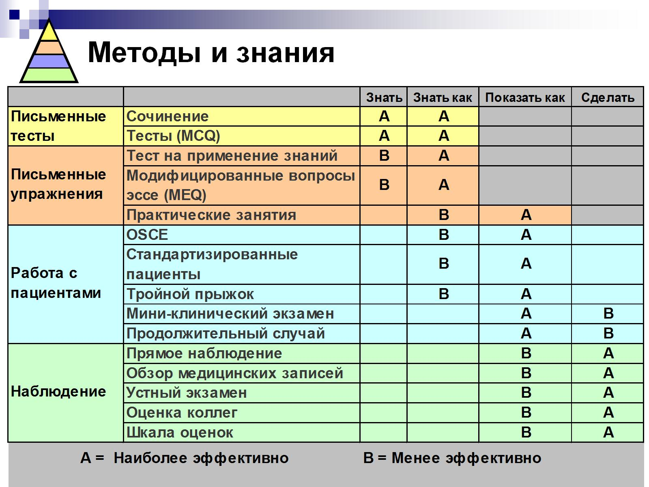
Методы и знания

Slide 25
Планирование: «Шаблон»

Slide 26
«Шаблон»

Slide 29
Основная терминология

Slide 30
Оценка для улучшения результатов обучения

Slide 32
Оценка и размер выборки

Slide 33
Оценка и размер выборки

Slide 34
Оценка способностей

Slide 35
Оценка способностей

Slide 36
Оценка способностей

Slide 37
ОЦЕНКА ВКЛЮЧЕНА В ОБУЧЕНИЕ

Slide 39
Является ли тест «достоверным»? Является ли тест «валидным»?

Slide 40
Достоверность

Slide 41
Достоверность

Slide 42
Достоверность: случайные факторы

Slide 43
Достоверность: контролируемые факторы

Slide 44
Достоверность как функция продолжительности экзамена

Slide 45
Достоверность: количественная оценка

Slide 46
Достоверность: количественная оценка

Slide 47
Достоверность

Slide 48
Валидность

Slide 49
Валидность

Slide 50
Валидность оценки клинических навыков

Slide 52
Подведение итогов

Slide 53
Подведение итогов

Slide 54
Заключение

Slide 55
Благодарности

